Slide 1
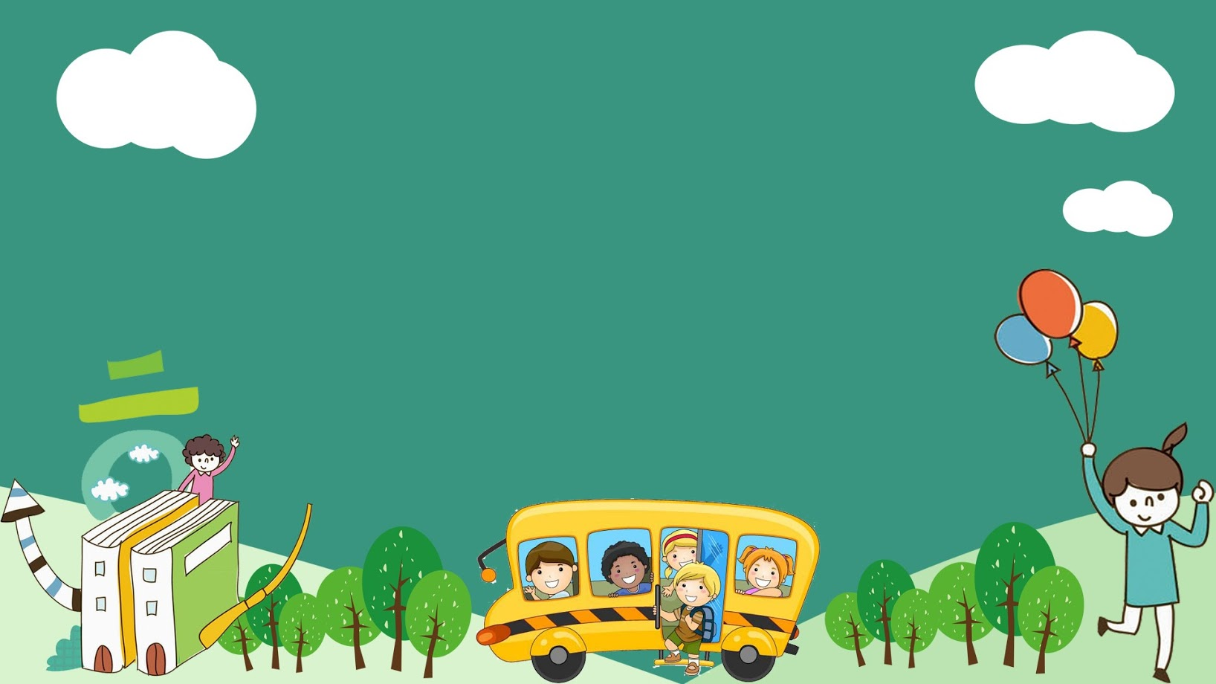
PHÒNG GIÁO DỤC VÀ ĐÀO TẠO QUẬN LONG BIÊN
TRƯỜNG MẦM NON ĐÔ THỊ VIỆT HƯNG
LÀM QUEN
về các phương tiện giao thông

Slide 2


Khởi động:
“Đèn giao thông”

Slide 3
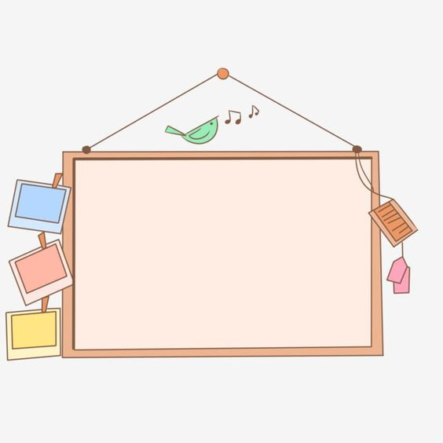
Hoạt động 1:
Xem hình ảnh về các
phương tiện giao thông

Slide 4
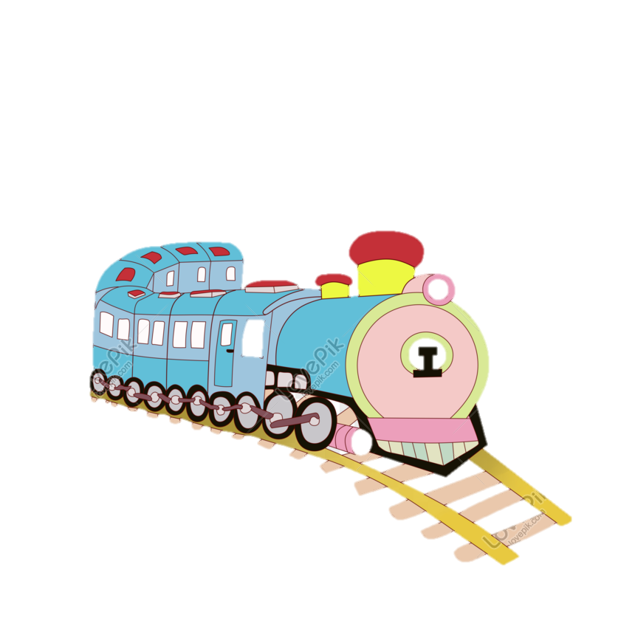
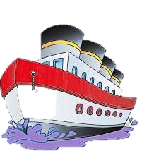
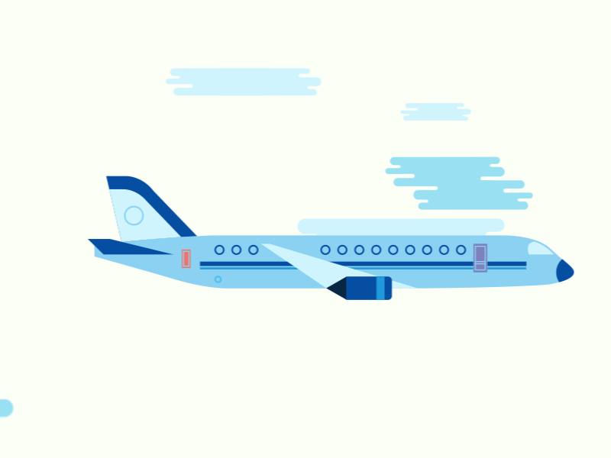
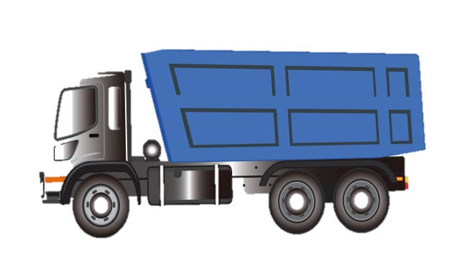

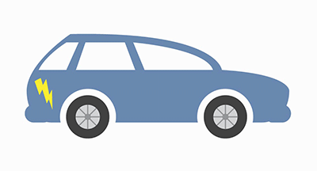

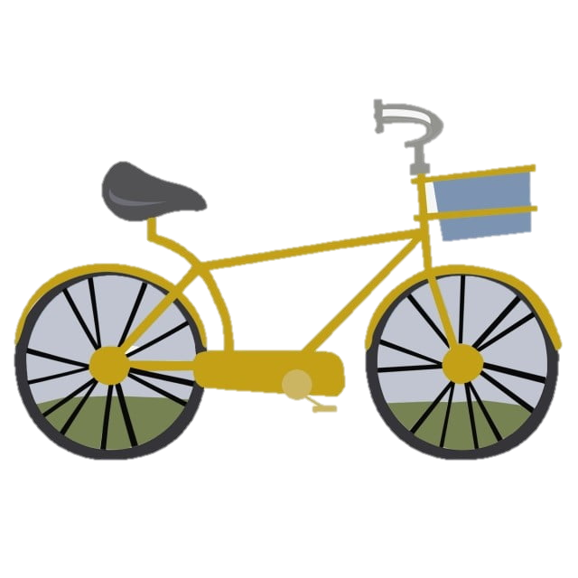
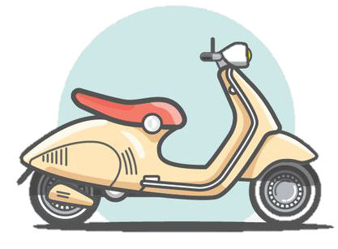

Slide 5
Hoạt động 2:
Giới thiệu về
các phương tiện giao thông

Slide 6
Phương tiện giao thông hàng không

Slide 7
Phương tiện giao thông đường sắt
Phương tiện
giao thông đường thủy

Slide 8
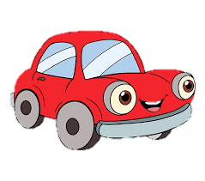
Phương tiện
giao thông đường bộ

Slide 9
Trò chơi:
Hái táo “Giải câu đố”

Slide 10






Slide 11

Câu hỏi 1:
Cái gì hai bánh
Đạp chạy bon bon
Chuông kêu kính coong
Đứng yên thì đổ?

Slide 12
Câu hỏi 2:
Có đầu, có miệng, không tai
Đôi mắt như chẳng nhìn ai ban ngày
Đêm chạy, “đôi mắt sáng thay”
Bốn chân là bánh, chứa đầy những hơi ?

Slide 13

Câu hỏi 3:
Không phải là chim
Mà bay trên trời
Chở được nhiều người
Đi khắp mọi nơi?

Slide 14

Chúc các bạn
chăm ngoan học giỏi

